Slide 1
3D Scene Generation
based on Text Prompts
Návrh riešenia - pipeline
Šimon Hajkovský · Ročníkový projekt · máj 2026

Slide 2
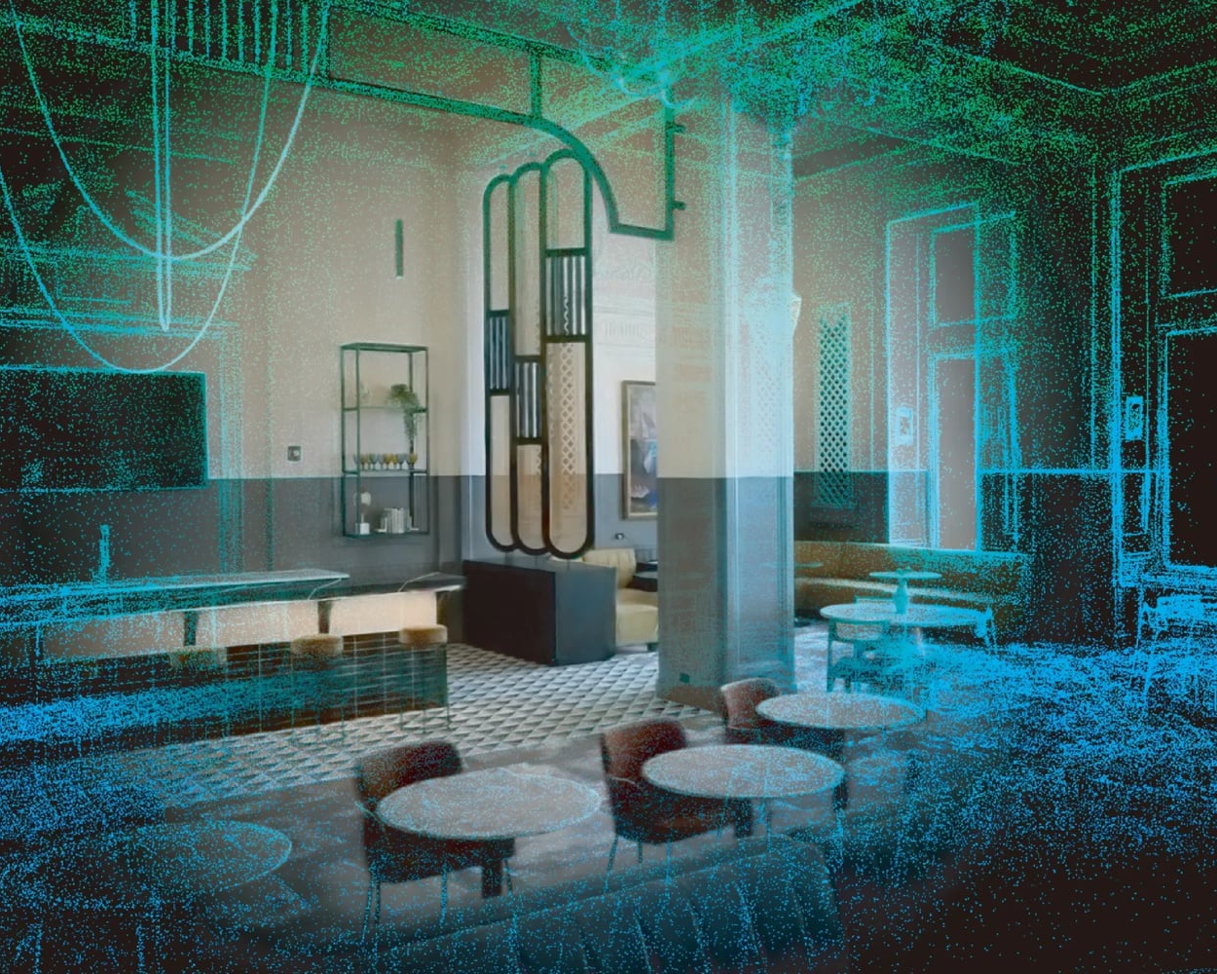
Cieľ
Editovateľná 3D scéna z reálnych fotografií
Vstup
Sada fotografií / video reálnej 3D scény (napr. izba, exteriér)
Výstup
Fotorealistická 3D reprezentácia + scene graph,
upraviteľná pomocou textových / obrázkových promptov
3D Scene Generation Pipeline
2

Slide 3
Pipeline
6 stages
01
02
03
04
05
06
Structure-from-Motion
2D segmentácia
2D→3D lifting
Scene graph
Prompt editing
Gaussian Splatting
Riedky pointcloud
+ pozície kamier
Masky + CLIP
embeddings
Sémantický
pointcloud
Objekty + vzťahy
(uzly + hrany)
Upravená scéna
(text / image)
Real-time
rendering
3D Scene Generation Pipeline
3

Slide 4
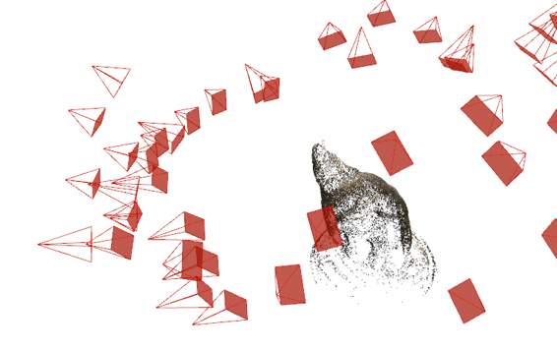
01
STAGE 01
Structure-from-Motion (SfM)
VSTUP
VÝSTUP
Sada RGB obrázkov / video scény z rôznych uhlov
Pozície kamier (R, t) + riedky 3D pointcloud + 2D-3D korespondencie
POPIS PROCESU
Detekcia features v každom obrázku (SIFT / SuperPoint)
Spárovanie features medzi pármi obrázkov (matching)
Odhadnutie relatívnych póz kamier cez epipolárnu geometriu + RANSAC (MAGSAC++)
Triangulácia 2D korespondencie do 3D bodov
Globálne optimalizovanie pózy + 3D body (Bundle Adjustment)
KANDIDÁTI
COLMAP
Štandard. Robustný, dobre dokumentovaný, široko používaný v 3DGS/NeRF pipeline-och.
MASt3R / VGGSfM
Learned SfM, lepší na ťažké scény (textureless, málo obrázkov). Novšie, menej zrelé.
3D Scene Generation Pipeline
4

Slide 5
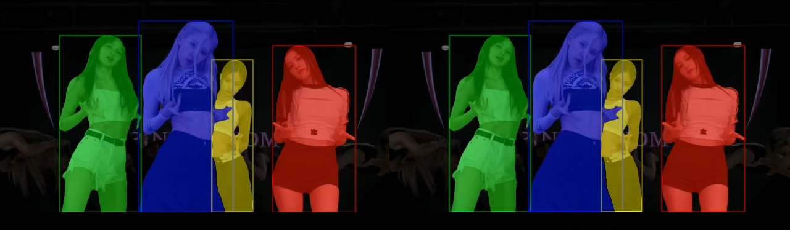
02
STAGE 02
2D segmentácia objektov
VSTUP
VÝSTUP
RGB obrázky (tie isté ako pre SfM)
Pre každý obrázok: masky inštancií + CLIP embedding / textový label pre každú
POPIS PROCESU
Detekcia objektov (Grounding DINO + SAM 2)
Vygenerovať presné masky pre každý objekt (SAM 2)
Spočítať CLIP vektor (sémantický popis) pre každú masku
Priradiť textový label z otvoreného slovníka
KANDIDÁTI
Grounded-SAM 2
Open-vocabulary, masky + CLIP v jednom pipeline. Stabilné v produkcii, dobrá kvalita masiek.
ODISE / OpenSeeD
Open-vocab panoptic. Náročnejšie na nastavenie, podobné výsledky.
YOLO-World + SAM
Rýchlejšie, ale slabšie pre menej časté objekty.
3D Scene Generation Pipeline
5

Slide 6
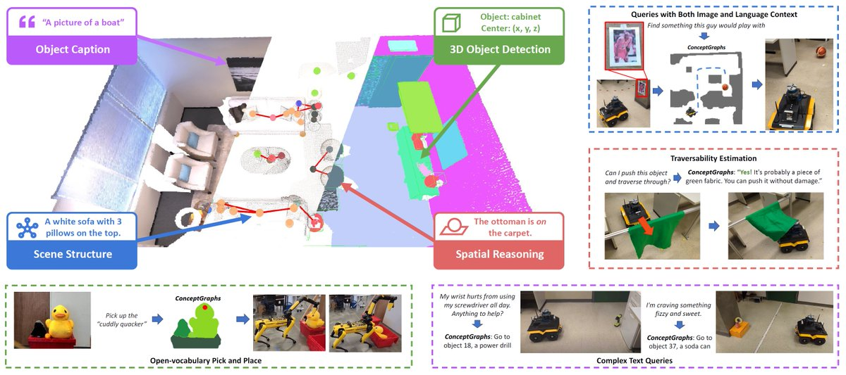
03
STAGE 03
2D → 3D lifting (sémantický pointcloud)
VSTUP
VÝSTUP
3D pointcloud + kamery (zo Stage 01) + 2D masky a embeddings (zo Stage 02)
3D pointcloud kde každý bod má (x, y, z) + CLIP embedding + instance ID
POPIS PROCESU
Premietnutie každého 3D bodu do všetkých obrázkov (projection cez kamery)
Zozbieranie masky pre každý bod a CLIP embeddings v ktorých leží
Spárovanie inštancií cez viewy (multi-view association)
Agregovanie CLIP embeddings (mitigácia outlierov)
Priradenie každému 3D bodu instance ID + finálny embedding
KANDIDÁTI
ConceptGraphs
Kanonická referencia. Modulárna pipeline, dobre dokumentovaná, open-source, ľahko prispôsobiteľná.
OpenMask3D
3D instance seg cez SAM + CLIP, ale potrebuje hustý pointcloud (MVS). Pomalšie.
OV-SAM3D
Training-free, superpoints + SAM. Menej dokumentované.
3D Scene Generation Pipeline
6

Slide 7
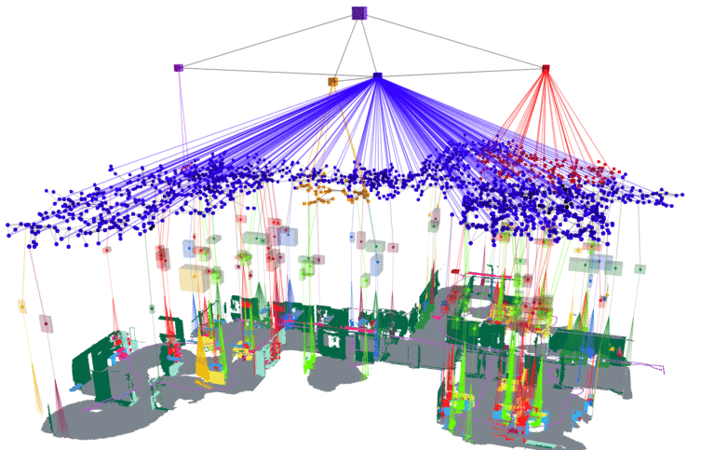
04
STAGE 04
Scene graph — objekty a vzťahy
VSTUP
VÝSTUP
📷 VLOŽ OBRÁZOK
Scene graph vizualizácia z ConceptGraphs alebo HOV-SG
(uzly, hrany, hierarchia)
Sémantický pointcloud s instances (zo Stage 03)
Graf: uzly = objekty {bbox, label, embedding}, hrany = relácie (on, inside, near, supports...)
POPIS PROCESU
Vytvorenie uzlov: pre každú inštanciu spočítať 3D AABB + reprezentatívny embedding
Vygenerovanie caption pre každý objekt
Odvodenie geometrických relácií analyticky z bbox-ov (on, inside, near)
Odvodenie sémantických relácií nad captions a labelmi (cez LLM)
Uložiť graf v JSON / NetworkX štruktúre pre editing
KANDIDÁTI
ConceptGraphs
Pokrýva už Stage 03 aj 04 — minimalizuje integráciu. Captions + relácie cez LLM.
HOV-SG
Hierarchický (floor/room/object), 75% menej pamäte. Pre malú scénu overkill.
3D Scene Generation Pipeline
7

Slide 8
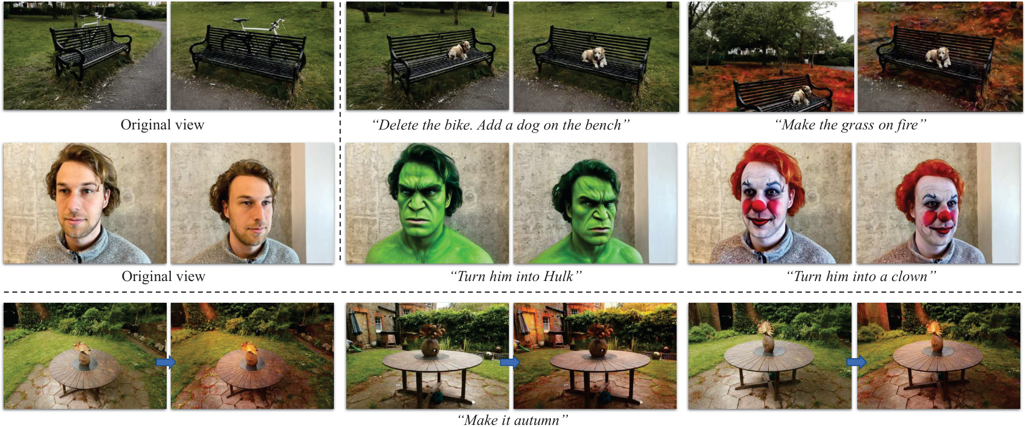
05
STAGE 05
Modifikácia cez text a obrázok prompty
VSTUP
VÝSTUP
Scene graph + 3D scéna (gaussiány) + textový/obrázkový prompt
Upravený scene graph + upravená 3D reprezentácia
POPIS PROCESU
Parsovanie promptu → štruktúrovaný plán {target, op, params} (LLM)
Lokalizovanie cieľového objektu v scene grafe (CLIP similarity nad uzlami)
Routovať operáciu: color/style → diffusion, position → transform, replace → 3D gen
Vykonať úpravu na gaussiánoch (GaussianEditor) alebo na grafe
KANDIDÁTI
GaussianEditor
Priamy editing 3DGS scén. Pokrýva color/style/object operácie. Najzrelší.
Instruct-NeRF2NeRF
Pre NeRF, nie GS. Použiteľný len ako inšpirácia pre SDS-based editing.
SceneTeller / GALA3D
Layout-guided generation. Skôr text-to-scene než editing existujúcej.
3D Scene Generation Pipeline
8

Slide 9
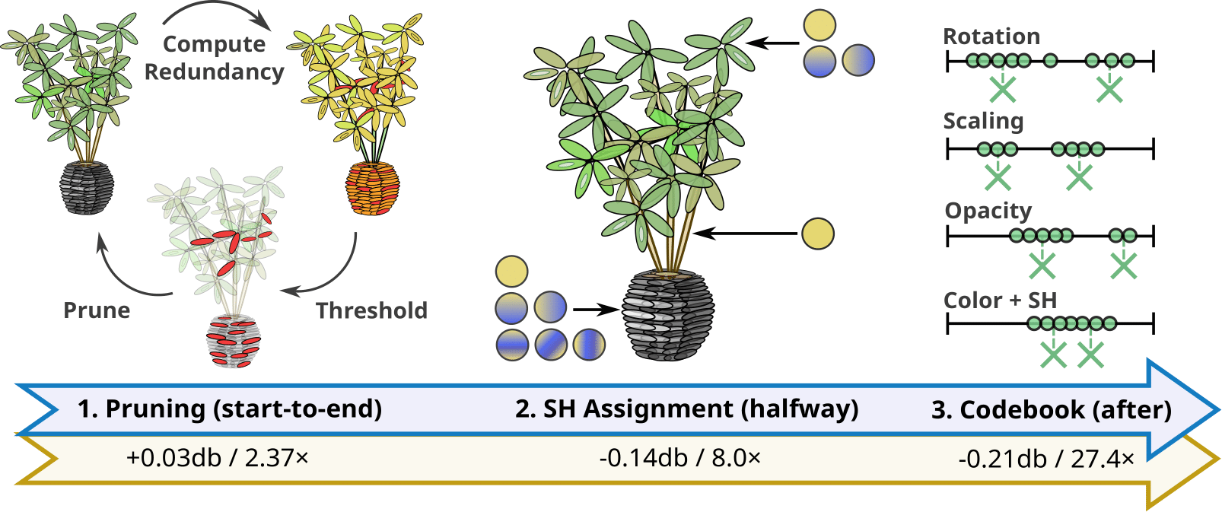
06
STAGE 06
Gaussian Splatting — výstup a rendering
VSTUP
VÝSTUP
Riedky pointcloud zo SfM (inicializácia) + tréningové obrázky s pózami
Milióny 3D gaussiánov (μ, Σ, α, SH koeficienty) — real-time render 100+ FPS
POPIS PROCESU
Inicializovanie gaussiánov zo SfM bodov (pozícia, malá izotropná kovariancia)
Renderovanie scény z tréningových pohľadov
Spočítanie loss voči referenčným obrázkom
Adaptívne pridávať/odstraňovať gaussiány
KANDIDÁTI
3DGS (oficiálny INRIA repo)
Pôvodná implementácia z SIGGRAPH 2023. Referenčný benchmark, CUDA optimalizovaný.
gsplat (nerfstudio)
Modulárna Python implementácia. Lepšia na experimenty a custom úpravy.
LangSplat / Feature 3DGS
GS s feature kanálmi (CLIP). Alternatíva ak chceme semantiku priamo v gaussiánoch.
3D Scene Generation Pipeline
9

Slide 10
Tok dát
Od fotografií po editovateľný 3D render
Text prompts
01
SfM
VSTUP
03
04
05
06
Photos,
videos
Lifting
Scene graph
Editing
Gaussian Splatting
02
Segmentácia
VÝSTUP
3D render
3D Scene Generation Pipeline
11

Slide 11
Implementačný plán
Zrelosť komponentov a poradie integrácie
OUT-OF-THE-BOX
INTEGRÁCIA
BOTTLENECK
Stačí použiť
Modifikovať / dotrénovať
Najnáročnejšie
Stage 01 — COLMAP
Stage 02 — Grounded-SAM + CLIP
Stage 06 — 3DGS
Stage 03 — ConceptGraphs prístup, prispôsobiť na RGB vstup (mono-depth)
Stage 04 — relácie cez LLM
Stage 05 — prompt editing
Treba routing operácií
3D inpainting — otvorený problém
Open-source, dokumentované, produkčne stabilné.
Existujú referenčné implementácie. Treba trochu vyladiť.
Hlavná výskumná kontribúcia bude pravdepodobne tu.
3D Scene Generation Pipeline
10

Slide 12
Záver
Ďakujem za pozornosť
Moduly
Zdroje obrázkov
COLMAP
https://github.com/colmap/colmap
https://colmap.github.io/
Grounded-SAM 2
https://github.com/IDEA-Research/Grounded-SAM-2
https://ai.meta.com/research/sam2/
ConceptGraphs
https://github.com/concept-graphs/concept-graphs
https://concept-graphs.github.io/
GaussianEditor
https://github.com/buaacyw/GaussianEditor
https://buaacyw.github.io/gaussian-editor/
3DGS (oficiálny INRIA)
https://github.com/graphdeco-inria/gaussian-splatting
https://repo-sam.inria.fr/fungraph/3d-gaussian-splatting/
https://blog.twinbru.com/exploring-3d-gaussian-splatting
https://peterfalkingham.com/2017/04/04/photogrammetry-testing-8-colmap/
https://mark12ding.github.io/project/SAM2Long/
https://concept-graphs.github.io/
https://www.researchgate.net/figure/D-scene-graph-created-by-Hydra-in-the-uH2-Office-dataset_fig4_358259707
https://cvpr.thecvf.com/virtual/2024/poster/30879
https://repo-sam.inria.fr/fungraph/reduced_3dgs/
https://www.istockphoto.com/photos/room
https://www.researchgate.net/figure/Examples-of-point-cloud-rendering-from-various-positions-and-different-point-size_fig3_366324988
https://www.researchgate.net/figure/The-mask-centric-point-cloud-representation-Each-mask-is-rendered-in-a-distinct-color_fig2_382064985
https://www.researchgate.net/figure/Hierarchical-Structure-of-a-3D-Scene-Graph-This-graph-consists-of-4-layers-Notes-that_fig1_372313195
https://tecnicproject.com/en/3d-renderings-the-key-to-visualizing-your-renovation-before-you-start/

